Slide 1


dev.learn()
Módulo 4
Arrays

Slide 2
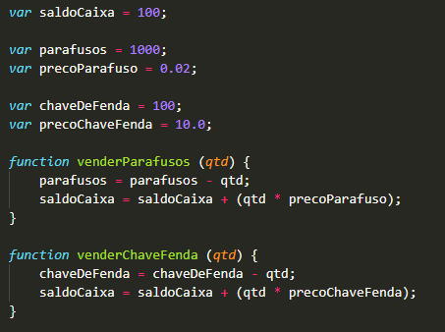
Condicionais
Como corrigir o problema exposto no nosso sistema?
SE a quantidade for menor do que a que temos em estoque, realizar a venda
SENÃO, alertar o comprador

Slide 3
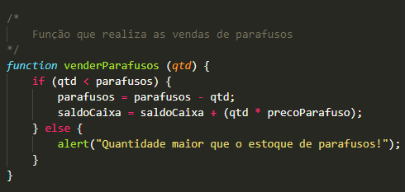
Condicionais
SE a quantidade for menor do que a que temos em estoque, realizar a venda
SENÃO, alertar o comprador

Slide 4
Arrays
O que é?
“Uma variável especial, que pode conter mais de um valor por vez”. (DevMedia)
“Uma variável utilizada para guardar diferentes elementos”. (GeeksforGeeks)
Também pode ser chamada de vetor

Slide 5
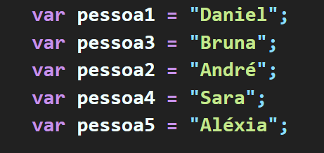
Arrays
Vamos supor que eu preciso exibir uma lista de nomes de pessoas na minha página, e para isso, tenho que guardá-los em variáveis no meu programa JavaScript. Poderíamos fazer algo assim:

Slide 6
Arrays
Agora imagine isso para 1000 pessoas.
Precisaremos de 1000 comandos para armazenar o nome dessas pessoas.

Slide 7

Arrays
Voltando na ideia de que cada variável é uma caixa, e temos muitos livros a serem guardados, seria uma boa ideia usar uma caixa para guardar cada livro?

Slide 8
Arrays
Em relação aos valores, temos:
Mais de um valor.
Diferentes valores.
“Uma variável especial, que pode conter mais de um valor por vez”. (DevMedia)
“Uma variável utilizada para guardar diferentes elementos”. (GeeksforGeeks)

Slide 9
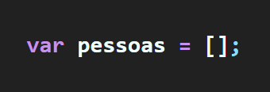
Arrays
Parece que temos o que precisamos para utilizar arrays, mas como criar um array em Javascript?
Informo que quero criar uma variável
Atribuo um array vazio à variável
Informo o nome da nova variável

Slide 10
Arrays
Sim, apenas [] significa que estou criando um array vazio em Javascript!
Mas e o nome das pessoas?
Em arrays, tudo que estiver dentro de [] será elemento do array, no nosso caso, o array pessoas.
Usaremos “,” para separar cada elemento

Slide 11
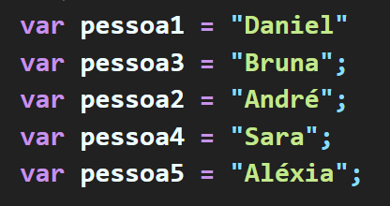
Arrays
Então podemos transformar algo como isso:

Slide 12
Arrays
Em algo como isso:

Slide 13
Arrays
Mas como acessar cada nome do nosso array?

Slide 14
Arrays
Cada elemento do array pode ser acessado por um número, que chamamos de índice, ou index, em inglês.
Num array com n elementos, o primeiro elemento será acessado pelo número 0, e o último, por n-1.

Slide 15
Arrays
Vamos analisar nosso array pessoas.
Temos 5 elementos
O valor “Daniel” está no índice 0 do array, enquanto o valor “Aléxia” está no índice 4 (5-1).

Slide 16
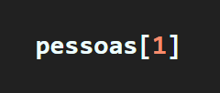
Arrays
Para acessar determinado valor, devemos informar o nome do array e seu índice desta forma:
Qual valor está em pessoas[1]?
“Bruna”

Slide 17
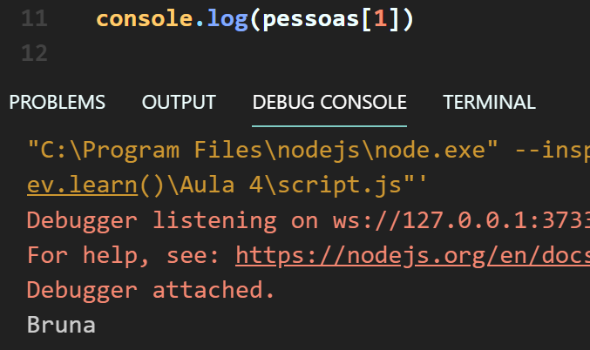
Arrays
Então, se utilizarmos nossa função console.log() para imprimir o valor de pessoas[1]

Slide 18

Arrays
Ok! Criei meu array com 5 valores, consegui acessar um valor e imprimir, mas… E se eu quiser adicionar algum valor ao meu array?
Isso funciona?

Slide 19
Arrays
Relembrando tipos de variáveis, o que acontecia quando tentávamos fazer uma operação com + que envolvia uma string?
O mesmo acontece quando tentamos fazer com arrays

Slide 20
Arrays
Ao exibir pessoas após isso, teremos:
Ocorreu uma operação de concatenação, e isso vai acontecer se tentarmos fazer com tipos lógicos e numéricos

Slide 21

Arrays
Mas então como adicionar? Podemos usar uma função do array chamada push que adiciona algo no fim do array, e acessamos funções que estão dentro de objetos (assunto das próximas aulas, então não entraremos em detalhes agora) utilizando nomeDaVariavel.nomeDaFuncao(parâmetros)
Neste caso, a função push recebe o valor que será adicionado ao fim do array como parâmetro

Slide 22
Arrays

Slide 23


Arrays
E para remover? Temos as funções pop para remover do fim e shift para remover do início. Então se fizermos:

Slide 24

Arrays
Temos também a função unshift que adiciona o elemento no início do array.

Slide 25

Arrays
E a função shift que remove o elemento no início do array.

Slide 26
Arrays
E se eu quiser remover um elemento específico com base no índice ou no valor?
Primeiro precisamos saber o índice do elemento, com a função indexOf do array e depois utilizar a função splice, que recebe como parâmetros o índice e um número para indicar quantos elementos serão removidos após o índice informado.

Slide 27


Arrays
Primeiro, vamos remover um elemento com base no índice, então, sabendo que “Bruna” está no índice 1 do nosso array pessoas, então:

Slide 28

Arrays
E se eu tiver uma lista de 1000 nomes e quiser remover um, mas sem saber o índice desse valor? É aí que entra a função indexOf que podemos utilizar em arrays. Então:
valor que está em indice

Slide 29


Arrays
Tendo o valor do índice, podemos utilizá-lo no na função splice.

Slide 30

Arrays
E se quisermos saber o tamanho do nosso array? Também podemos saber por meio de uma propriedade dos arrays, chamada length, que retorna o comprimento do array.
valor que está em tamanho

Slide 31
Dúvidas?

Slide 32
Exercícios
Parte 1:
Crie três vetores, chamados vetorInteiro, vetorString e vetorDouble. Cada um destes vetores deverá conter quatro valores, sendo o primeiro com valores inteiros, o segundo com strings e o terceiro com valores decimais.
Declarados os vetores, utilize a função de união concat() de duas maneiras diferentes para unir os vetores, e mostre o resultado no console. Todos os elementos do vetor resultado deverão aparecer no console.

Slide 33
Exercícios
Parte 2:
Crie dois vetores chamados vetorPilha e vetorAdiciona. Utilize o método Push para adicionar elementos do vetorAdiciona ao vetorPilha. Inicialmente, o vetorPilha conterá cinco elementos inteiros: [1, 2, 3, 4, 5]. Você deverá adicionar os valores contidos no vetorAdiciona [6, 7, 8, 9,10] e mostrá-los no console. É importante lembrar que o método Push retorna somente o tamanho do Vetor, então, justifique por quê motivo isso acontece e imprima no console o vetor com os elementos adicionados.

Slide 34
Próxima aula: Loops
Como percorrer um array para procurar algum valor dentro dele? Por exemplo, como saber quantos “Joedson” tem num array que guarda pessoas da faculdade?
Como saber se um array de números está em ordem crescente ou decrescente?
Loops servem tanto para percorrermos arrays, quanto para realizarmos tarefas repetitivas, como: “Enquanto o usuário não informar um valor, continuar exibindo um alerta”. A tarefa será repetida enquanto a condição for verdadeira.

Slide 35
Links úteis
Texto incrível sobre arrays em Javascript: https://imasters.com.br/front-end/entendendo-arrays-no-javascript
Playlist com ótimos vídeos sobre desenvolvimento web abordando HTML, CSS e Javascript. Foi minha principal fonte quando eu estava iniciando: https://www.youtube.com/playlist?list=PLHz_AreHm4dlAnJ_jJtV29RFxnPHDuk9o

